Slide 1
41-3
These materials are by the Kongki Ka Project and are made available to you under the terms of the Creative Commons Attribution ShareAlike license 4.0.
You have permission to share and redistribute these materials in any format and to make reasonable revisions and adaptations of this translation, provided that:
You include the above licence and source information.
If you redistribute these materials or create derivatives, you must distribute your contributions under the same license as the original.
The Holy Bible, Berean Standard Bible, BSB is produced in cooperation with Bible Hub, Discovery Bible, OpenBible.com, and the Berean Bible Translation Committee. This text of God's Word has been dedicated to the public domain.
Hindi text is from Free Bibles India. This translation is made available under the terms of a Creative Commons Attribution-ShareAlike 4.0 International License.
Notes:
Ch
41 The Rich Young Man
1. The rich young man - Matt 19:16-29; Mark 10:17-30; Luke 18:18-30 (Left Top)
2. James and John make their request - Matt 20:20-28; Mark 10:35-45 (Right Top)
3. Zacchaeus - Luke 19:1-10 (Right Center)
4. Resurrection of Lazarus - John 11:1-44 (Right Bottom)
5. Jesus anointed at Bethany - Matt 26:6-13; Mark 14:3-9; John 12:1-11 (Left
Bottom)
6. Triumphal entry - Matt 21:1-11; Mark 11:1-11; Luke 19:29-44; John 12:12-19
(Left Center)

Slide 2
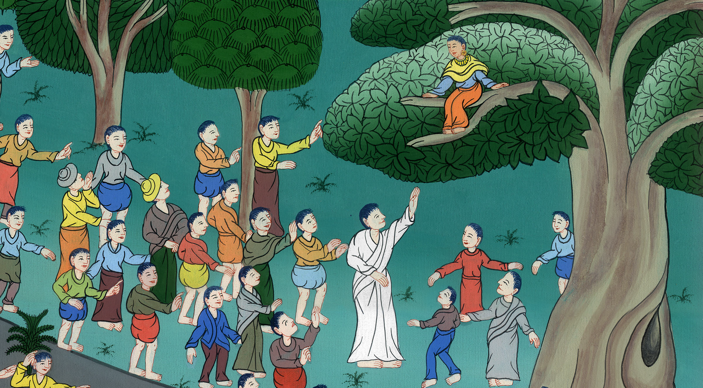
जक्कई के घर यीशु - लूका 19:1-10
This work is licensed under a Creative Commons Attribution-ShareAlike 4.0 International License

Slide 3
Zacchaeus –
Luke 19:1-10
जक्कई के घर यीशु - लूका 19:1-10

Slide 4
जक्कई के घर यीशु - लूका 19:1-10

Slide 5
1Then Jesus entered Jericho and was passing through. 2And there was a man named Zacchaeus, a chief tax collector, who was very wealthy.
1वह यरीहो में प्रवेश करके जा रहा था। 2 वहाँ जक्कईa नामक एक मनुष्य था, जो चुंगी लेनेवालों का सरदार और धनी था।

Slide 6
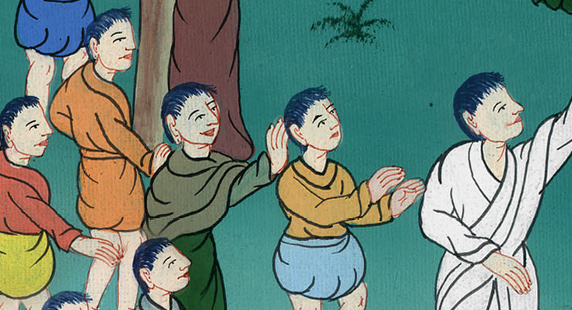
लूका 19:1,2

Slide 7
3He was trying to see who Jesus was, but could not see over the crowd because he was small in stature.
3वह यीशु को देखना चाहता था कि वह कौन सा है? परन्तु भीड़ के कारण देख न सकता था। क्योंकि वह नाटा था।

Slide 8
लूका 19:3

Slide 9
4So he ran on ahead and climbed a sycamore tree to see Him, since Jesus was about to pass that way.
4तब उसको देखने के लिये वह आगे दौड़कर एक गूलर के पेड़ पर चढ़ गया, क्योंकि यीशु उसी मार्ग से जानेवाला था।

Slide 10
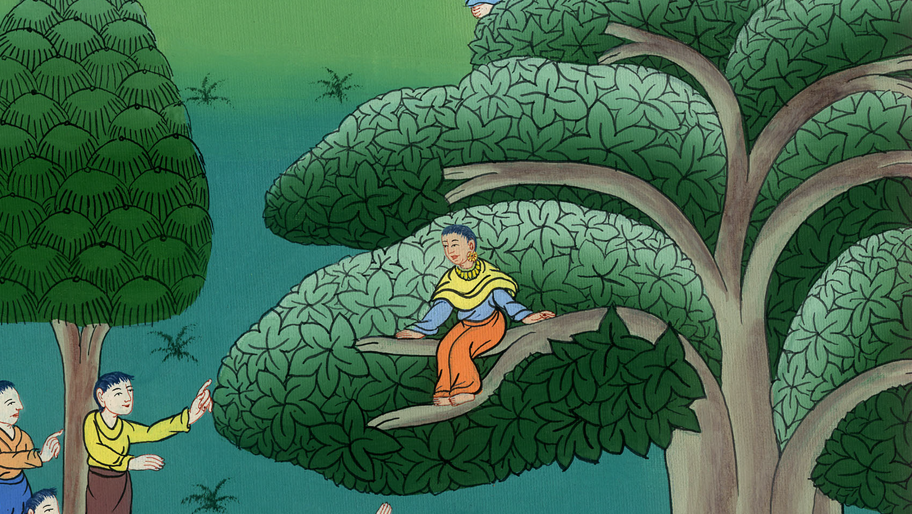
लूका 19:4

Slide 11
5When Jesus came to that place, He looked up and said, “Zacchaeus, hurry down, for I must stay at your house today.”
6So Zacchaeus hurried down and welcomed Him joyfully.
5जब यीशु उस जगह पहुँचा, तो ऊपर दृष्टि करके उससे कहा, “हे जक्कई, झट उतर आ; क्योंकि आज मुझे तेरे घर में रहना अवश्य है।”
6 वह तुरन्त उतरकर आनन्द से उसे अपने घर को ले गया।

Slide 12
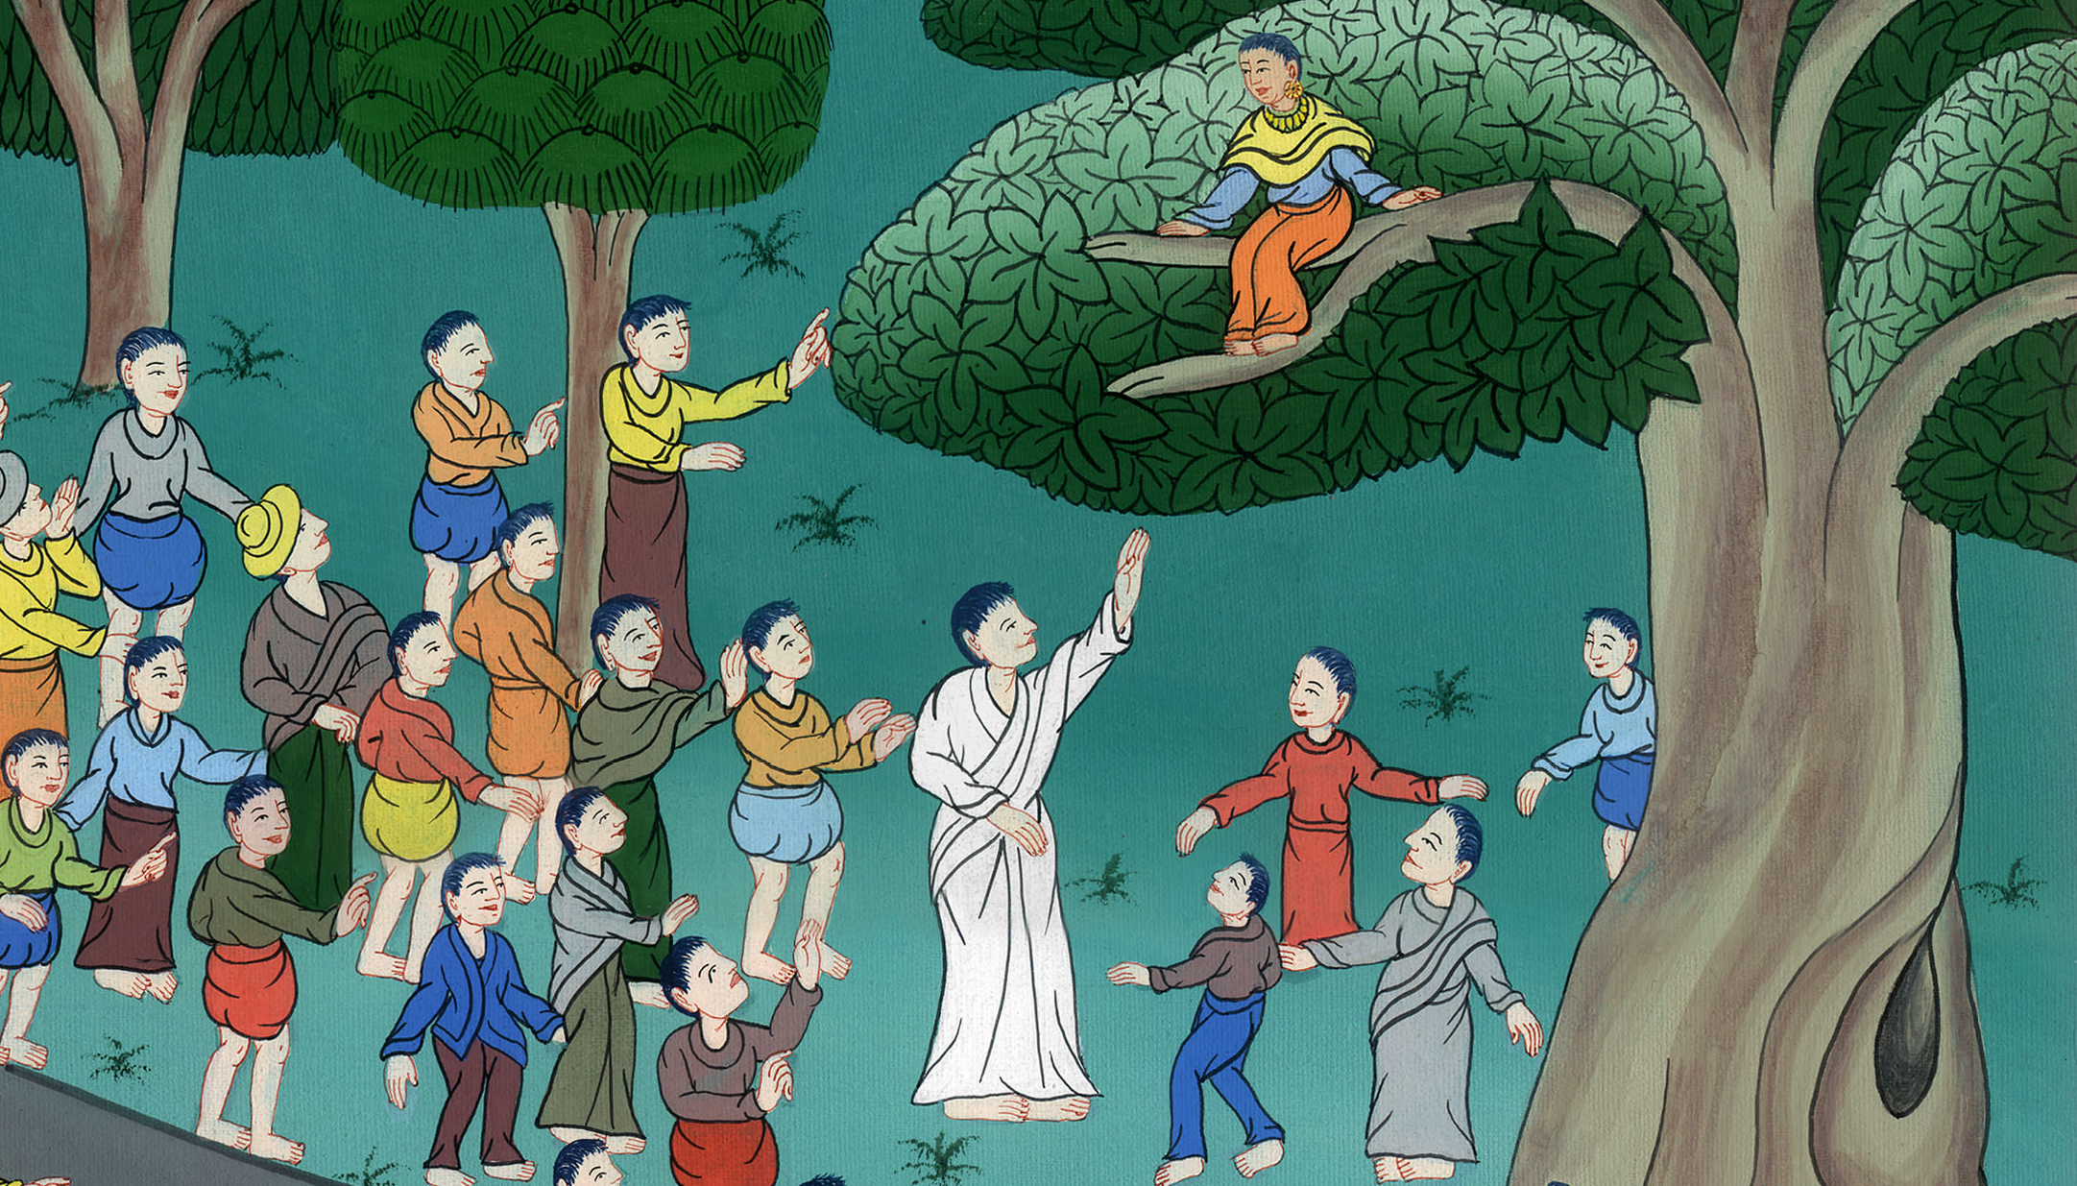
लूका 19:5,6

Slide 13
7And all who saw this began to grumble, saying, “He has gone to be the guest of a sinful man!”
7यह देखकर सब लोग कुड़कुड़ाकर कहने लगे, “वह तो एक पापी मनुष्य के यहाँ गया है।”

Slide 14
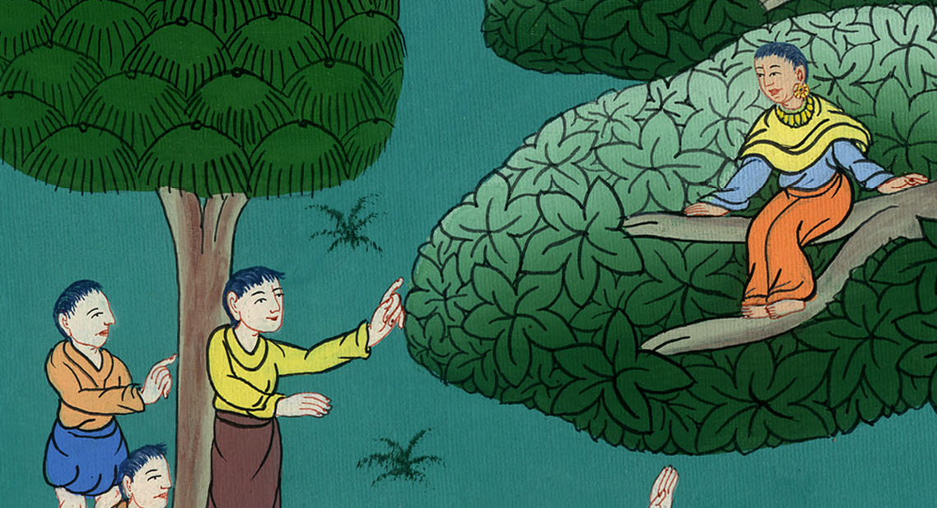
लूका 19:7

Slide 15
8But Zacchaeus stood up and said to the Lord, “Look, Lord, half of my possessions I give to the poor, and if I have cheated anyone, I will repay it fourfold.”
8जक्कई ने खड़े होकर प्रभु से कहा, “हे प्रभु, देख, मैं अपनी आधी सम्पत्ति कंगालों को देता हूँ, और यदि किसी का कुछ भी अन्याय करके ले लिया है तो उसे चौगुना फेर देता हूँ।”

Slide 16
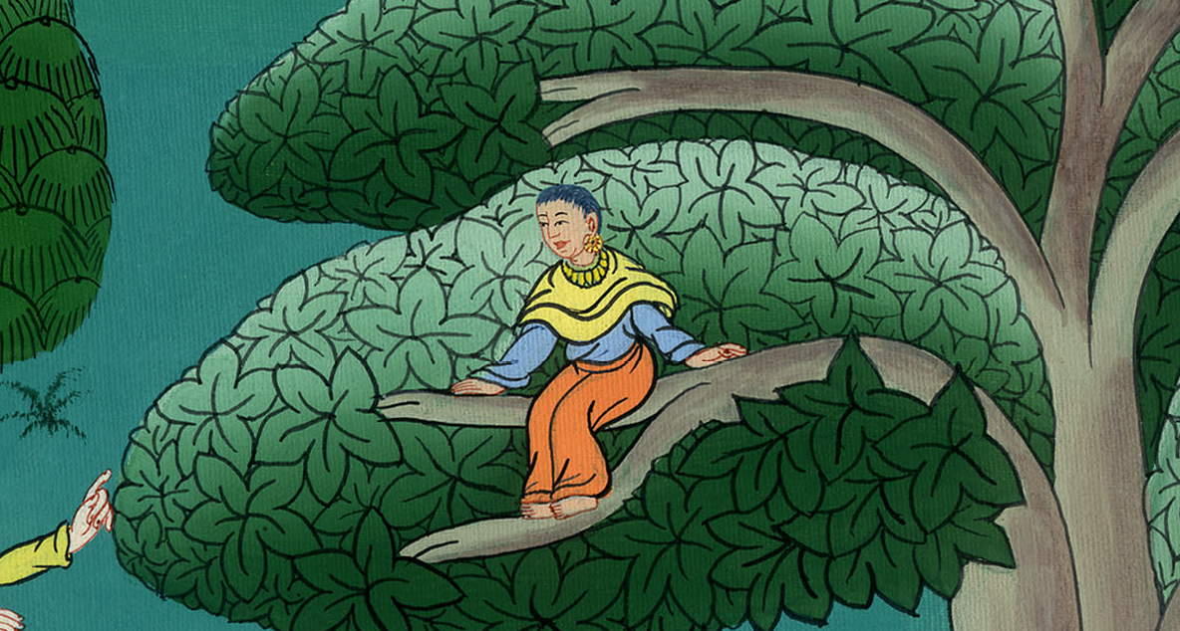
लूका 19:8

Slide 17
9Jesus said to him, “Today salvation has come to this house, because this man too is a son of Abraham.
9तब यीशु ने उससे कहा, “आज इस घर में उद्धार आया है, इसलिए कि यह भी अब्राहम का एक पुत्रbहै।

Slide 18
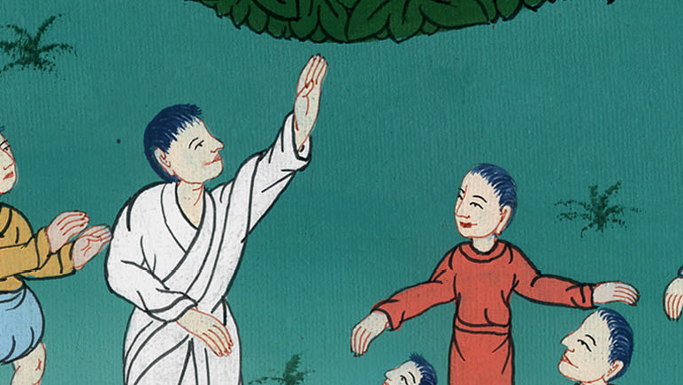
लूका 19:9

Slide 19
10For the Son of Man came to seek and to save the lost.”
10क्योंकि मनुष्य का पुत्र खोए हुओं को ढूँढ़ने और उनका उद्धार करने आया है।”

Slide 20
लूका 19:10

